Slide 1
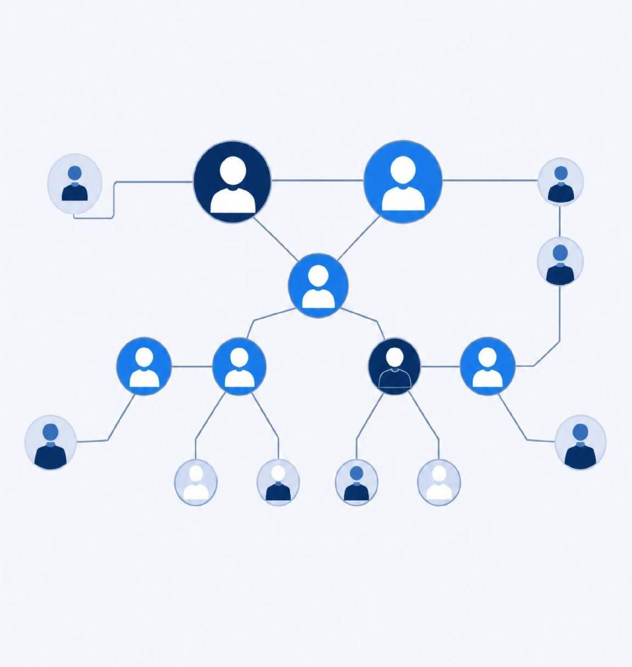
PROGRAMAÇÃO LÓGICA
Árvore genealógica em Prolog
Modelagem declarativa de relações familiares e inferência de parentesco.
Integrantes do Grupo:
Gustavo da Costa Matsuo (33646155)
Kauã Covo Vieira (33928053)
Luiz Gustavo Caldeira Ribeiro (33051925)
Maria Isabella Nashimoto de Andrade (34101012)
Paulo Henrique Santos Souza (33790671)
UNICID · Paradigmas de Linguagens de Programação
Notes:
Abertura da apresentação sobre representação genealógica em Prolog. Vamos explorar como fatos simples e regras lógicas deduzem estruturas familiares complexas.

Slide 2

OBJETIVO E ESCOPO
O desafio: uma base de conhecimento genealógica
Modelagem declarativa: construir uma base de conhecimento para inferir múltiplos graus de parentesco, representando pessoas, ascendências e restrições com cláusulas puras de Prolog.
Comparação com Python: confrontar a abordagem declarativa com o paradigma imperativo, com uma classe orientada a objetos e busca procedural.
Mecanismo de inferência: unificação e retrocesso resolvem consultas sem loops manuais.
Estudo de representação de conhecimento e inferência lógica
2
Notes:
O objetivo é claro: entender como o paradigma lógico resolve relacionamentos complexos com poucas linhas de código, comparando diretamente com Python.

Slide 3



01 · BASE DE CONHECIMENTO
Fatos: informações que o programa já conhece
O Prolog começa com informações cadastradas sobre as pessoas e suas relações.
PARENTESCO
CARACTERÍSTICAS
progenitor(diego, nicole).
progenitor(sarah, nicole).
progenitor(davi, diego).
sexo(diego, masculino).
sexo(sarah, feminino).
sexo(davi, masculino).
Quem é pai ou mãe de quem.
Informações usadas por algumas regras.
Em resumo: fatos são dados registrados — eles dizem ao programa o que ele já sabe.
3
Notes:
Destaque que em Prolog os fatos constituem axiomas incondicionais. Toda a riqueza relacional subsequente deriva exclusivamente desses dois predicados. A base de conhecimento em Prolog se apoia em predicados atômicos para definir os dados brutos da árvore.

Slide 4
02 · REGRAS E DEDUÇÃO
Regras: como o Prolog descobre parentescos
Uma regra combina fatos já cadastrados para identificar uma relação que não foi escrita diretamente.
EXEMPLO DE REGRA · AVÔ
avo(A, N) :- progenitor(A, P), progenitor(P, N), sexo(A, masculino).
COMO A REGRA FUNCIONA
davi
→
diego
→
nicole
avô
pai
neta
Davi é pai de Diego, e Diego é pai de Nicole.
Consulta: avo(davi, nicole) → verdadeiro
4
Notes:
Mostre como a conjunção de predicados usando vírgula funciona como um E lógico, derivando avós, tios e primos a partir dos mesmos fatos básicos.

Slide 5
03 · BUSCA DE SOLUÇÕES
Como o Prolog encontra uma resposta
O Prolog testa possibilidades automaticamente e reúne as respostas que satisfazem a consulta.
Consulta: irmao(X, leonardo).
1
Verifica o pai em comum
2
Verifica a mãe em comum
3
Organiza as respostas
Diego conecta Nicole e Leonardo.
Sarah também conecta os dois.
Nicole aparece como resposta única.
RESULTADO
POR QUE ISSO É ÚTIL?
setof/3 → [nicole]
setof/3 reúne soluções e elimina repetidas; X \== Y evita que alguém seja irmão de si mesmo.
5
Notes:
Ressalte que o retrocesso é a maior força e ao mesmo tempo a principal armadilha do Prolog: sem deduplicação, consultas de parentesco retornam caminhos redundantes.

Slide 6
INTERFACE E VALIDAÇÃO
Uma consulta reúne os parentes de uma pessoa
O predicado mostrar_relacoes/1 percorre as categorias de parentesco e apresenta um relatório vertical.
Como testar no SWISH
Relações de Nicole
Digite mostrar_relacoes(nicole). no console de consulta e pressione RUN.
Pai: diego; mãe: sarah; esposo: yuri; filha: samira.
Irmão: leonardo; avô: davi; avó: antonella.
O predicado itera sobre pais, cônjuges, descendentes, colaterais e ascendentes de segundo grau.
Ambiente online do projeto: swish.swi-prolog.org/p/ArvoreGenealogicaProlog.pl
6
Notes:
Explique como o predicado centraliza as chamadas a setof e imprime cada categoria de parente de maneira amigável para o usuário final.

Slide 7
CASO CONCRETO
Exemplo: relações de Nicole
Mapeamento das conexões extraídas pelo motor de inferência a partir da base instanciada.
ASCENDÊNCIA
FAMÍLIA DIRETA
LIMITAÇÃO DA BASE
Pais e Avós
Núcleo Familiar
Vínculos Ausentes
Pai: diego
Mãe: sarah
Avô: davi
Avó: antonella
Esposo: yuri
Filha: samira
Irmão: leonardo
Sem irmãs cadastradas
Sem tios ou tias diretos
Sem primos registrados
Relações nucleares identificadas
Mundo fechado: o que não está nos fatos é considerado falso.
7
Notes:
Ressalte a hipótese do mundo fechado: em Prolog, relações não inferíveis são tratadas como inexistentes na base, sem ambiguidades.

Slide 8
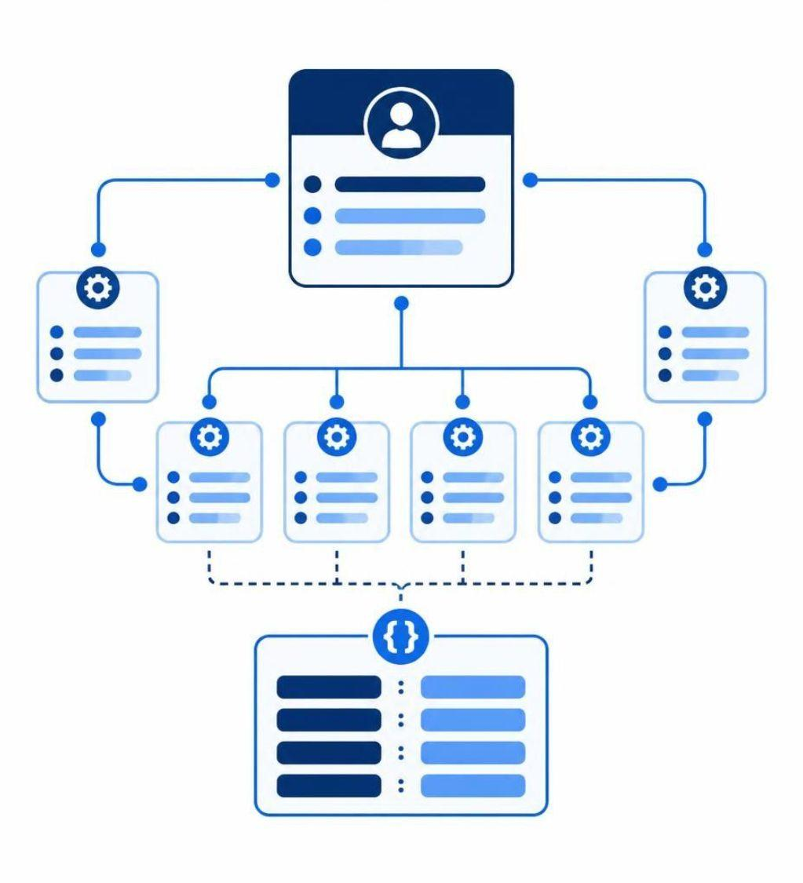
ABORDAGEM IMPERATIVA
Python organiza a solução em uma classe
A versão orientada a objetos encapsula o estado genealógico em coleções de dados tradicionais.
Classe ArvoreGenealogica centraliza os métodos de cadastro, busca e navegação relacional em uma única entidade.
Conjuntos e dicionários: um set() de tuplas armazena (progenitor, filho), enquanto dicionários mapeiam atributos de sexo.
Encapsulamento de estruturas de dados e controle de fluxo explícito em Python
8
Notes:
Em Python a lógica de representação e a lógica de busca ficam sob responsabilidade do desenvolvedor, em contraste com o mecanismo nativo do Prolog.

Slide 9
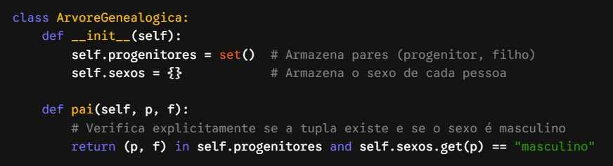
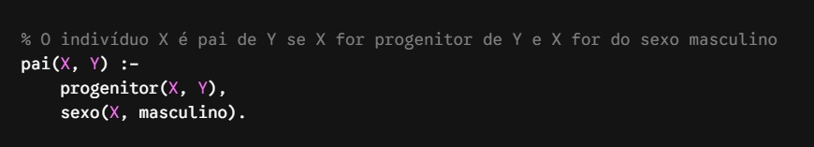
Python
Prolog

Slide 10
PARADIGMAS EM CONTRASTE
Prolog declara relações; Python explicita a busca
Prolog · paradigma lógico
Python · orientado a objetos
DECLARAÇÃO E UNIFICAÇÃO
ALGORITMO E PROCEDIMENTO
Base declarativa: Fatos e axiomas lógicos declaram o que é verdadeiro; fatos e regras são consultados por unificação.
Motor de inferência: A busca por soluções e o backtracking são automáticos e nativos da linguagem.
Modos de uso flexíveis: Um predicado pode consultar filhos, pais ou verificar se uma relação existe.
Estrutura manual: Tuplas, filtragens, laços for e condicionais if para iterar sobre a árvore.
Fluxo procedural: O programador define explicitamente o passo a passo da navegação.
Bilateralidade manual: Métodos específicos são criados para cada sentido de navegação na árvore.
9
Notes:
Apresente o contraste central da ciência da computação: programar declarando o que o problema é versus instruir o computador passo a passo em como resolvê-lo. Comparação direta entre as estratégias de representação e resolução de consultas.

Slide 11
SÍNTESE COMPARATIVA
Trade-offs da implementação
Prolog (Lógico) | Python (Orientado a Objetos)
Altíssima concisão para relações e inferência dedutiva: regras lógicas deduzem parentescos em 1 a 3 linhas. | Mais lógica procedural para as buscas: coleções auxiliares, filtragens por compreensão de listas, laços manuais e funções imperativas para cada parentesco.
Busca embutida no motor, com retrocesso e casamento de padrões sem código de controle. Exige atenção ao backtracking e às duplicatas: controle de retrocesso e setof/3 ajudam a eliminar respostas duplicadas. | Maior volume de código para manter a coerência das referências e cruzamentos.
Focado em representação simbólica; interface e relatórios com menor ergonomia. | Facilita menus, tratamento de texto e integração com interfaces, bancos relacionais e bibliotecas gráficas; oferece robustez operacional em sistemas completos.
10
Notes:
Finalize ressaltando que não há linguagem superior em absoluto: para regras de inferência pura, Prolog é imbatível em elegância; para integração de sistemas, Python domina.

Slide 12
C. o Conclusão
O desenvolvimento deste projeto demonstrou como diferentes linguagens de programação podem solucionar um mesmo problema por meio de abordagens distintas.
Com a construção de uma árvore genealógica em Python e Prolog, foi possível compreender as características e funcionalidades de cada linguagem.
Enquanto Python utiliza estruturas de dados e funções para organizar informações e realizar consultas, Prolog utiliza fatos e regras lógicas para identificar relações familiares.
Além disso, Prolog permite deduzir novos parentescos com base nas informações inseridas, aplicando conceitos de lógica na programação.
Apesar das diferenças, ambas as linguagens foram capazes de representar a árvore genealógica e identificar os vínculos entre os familiares.
Dessa forma, o projeto contribuiu para ampliar o conhecimento sobre estruturas de dados, lógica de programação e diferentes formas de solucionar problemas computacionais.

